Slide 1
SESIÓN /15
ÁRBOLES BINARIOS ORDENADOS
/ DEFINICIÓN Y REPRESENTACIÓN
/ INSERCIÓN
/ BÚSQUEDA
/ ELIMINACIÓN

Slide 2
/ INTRODUCCIÓN
La clase anterior conocimos los Árboles. Vimos la forma cómo se representan y los términos que se utilizan en esta Estructura de Datos. Además, vimos un tipo especial de árbol: Los árboles binarios.
En la presente sesión conoceremos los Árboles Binarios Ordenados, llamados también Árboles Binarios de Búsqueda. Revisaremos sus principales características, su representación gráfica y las operaciones de inserción y búsqueda.
Culminaremos describiendo los diferentes algoritmos para eliminar un nodo del Árbol Binario Ordenado.

Slide 3
DEFINICIÓN Y REPRESENTACIÓN

Slide 4
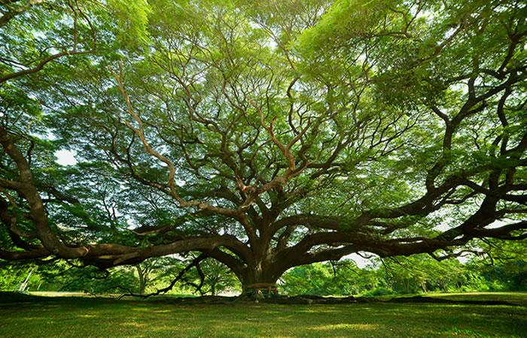
/ DEFINICIÓN
Es un Árbol binario en el cual el valor del sucesor izquierdo de un nodo es menor al valor del nodo; y el valor del sucesor derecho de ese nodo es mayor al valor de dicho nodo.

Slide 5
/ REPRESENTACIÓN
52
36
68
24
44
56
72
40
65
Notes:
A la derecha del 36 tenemos valores mayores.
A la izquierda del 68 tenemos valores menores.

Slide 6
INSERCIÓN

Slide 7
/ INSERCIÓN
Consiste en agregar un nodo al Árbol, el cual continuará ordenado después de la inserción.
Ejemplo
Inserta los siguientes nodos: 52, 36, 68, 24, 40
Notes:
Se van a insertar nodos en un Árbol que está vacío.

Slide 8
/ INSERCIÓN
inserta 52
inserta 36
52
52
36
Notes:
El primer elemento a insertar será la raíz del árbol.
36 es menor que 52, por lo tanto, va hacia la izquierda.

Slide 9
/ INSERCIÓN
inserta 68
inserta 24
52
36
68
52
36
68
24
Notes:
68 es mayor que 52, por lo tanto, va hacia la derecha.
24 es menor que 52, por lo tanto, va hacia la izquierda.
24 es menor que 36, por lo tanto, va hacia la izquierda.

Slide 10
/ INSERCIÓN
inserta 40
52
36
68
24
40
Recorridos
Pre-orden : 52 36 24 40 68
In-orden : 24 36 40 52 68
Pos-orden : 24 40 36 68 52
Notes:
40 es menor que 52, por lo tanto, va hacia la izquierda.
40 es mayor que 36, por lo tanto, va hacia la derecha.

Slide 11
BÚSQUEDA

Slide 12
/ BÚSQUEDA
Consiste en buscar un valor dentro del Árbol. El algoritmo es parecido a la búsqueda binaria.
Ejemplo
52
Busca el canal 44
36
68
24
44
56
72
40
65

Slide 13
/ BÚSQUEDA
Ejemplo
52
Busca el canal 44
36
68
24
44
56
72
40
65
Notes:
Comparamos el canal buscado con 52.
Como 44 es menor a 52, lo buscamos hacia la izquierda.

Slide 14
/ BÚSQUEDA
Ejemplo
52
Busca el canal 44
36
68
24
44
56
72
40
65
Notes:
Comparamos el canal buscado con 36.
Como 44 es mayor a 36, lo buscamos hacia la derecha.

Slide 15
/ BÚSQUEDA
Ejemplo
52
Busca el canal 44
36
68
24
44
56
72
40
65
Notes:
Comparamos el canal buscado con 44.
Como son iguales, se termina la búsqueda.

Slide 16
ELIMINACIÓN

Slide 17
/ ELIMINACIÓN – CASO I
Cuando el nodo a eliminar no tiene sucesores.
Ejemplo
52
Elimina el canal 24
36
68
24
44
56
72
40
65

Slide 18
/ ELIMINACIÓN – CASO I
Ejemplo
52
Elimina el canal 24
36
68
44
56
72
40
65
Notes:
Simplemente se elimina el nodo.

Slide 19
/ ELIMINACIÓN – CASO II
Cuando el nodo a eliminar tiene un sucesor.
Ejemplo
52
Elimina el canal 56
36
68
24
44
56
72
40
65

Slide 20
/ ELIMINACIÓN – CASO II
Ejemplo
52
Elimina el canal 56
36
68
24
44
65
72
40
Notes:
El hijo toma el lugar del padre.

Slide 21
/ ELIMINACIÓN – CASO III
Cuando el nodo a eliminar tiene 2 sucesores.
Ejemplo
52
Elimina el canal 68
36
68
24
44
56
72
40
65

Slide 22
/ ELIMINACIÓN – CASO III
Ejemplo
52
Elimina el canal 68
36
65
24
44
56
72
40
Notes:
El predecesor o el sucesor in-orden toma el lugar del nodo eliminado.

Slide 23
/ CONCLUSIONES
Sólo en los Árboles Binarios Ordenados se pueden realizar operaciones adicionales al recorrido.
En un Árbol Binario Ordenado, el recorrido in-orden muestra los elementos ordenados de menor a mayor.
Luego de insertar o eliminar un nodo, el Árbol debe continuar ordenado.

Slide 24
/ BIBLIOGRAFÍA
Cairo, O.; Guardati, S. (2008). Estructuras de datos. 3ra. Edición. México D.F., Mexico: McGraw Hill.
Instituto NIIT (2011). Data Structures and Algorithms. Student guide.

